Slide 1
Итоги учебно-производственной работы
планирование на 2025 года
за 2024 года

Slide 2
Выполнение показателей программы развития:

Slide 3
1.2 Доля компетенций, заявленных для участия в Региональном этапе Чемпионата по профессиональному мастерству "Профессионалы" и Чемпионате высоких технологий , от общего количества компетенций чемпионата, совпадающих с направлениями подготовки в ПОО (%)
 | 2024 год |  |  | 2025 год
количество компетенций, заявленных для участия в региональном чемпионате профессионального мастерства «Профессионалы» | План 4 | Факт 4 | % выполнения 100 | План 100%
+ Предпринимательство
1.3 Доля победителей и призеров Регионального этапа Чемпионата по профессиональному мастерству "Профессионалы" и Чемпионата высоких технологий от общего количества участников из числа студентов ПОО (%)
 | 2024 год |  |  | 2025 год
количество победителей и призеров регионального чемпионата профессионального мастерства «Профессионалы» | План 17% | Факт 43% Серебро и бронза –ОПИ Бронза – Повар (юниоры) | % выполнения 253 | План 17%

Slide 4
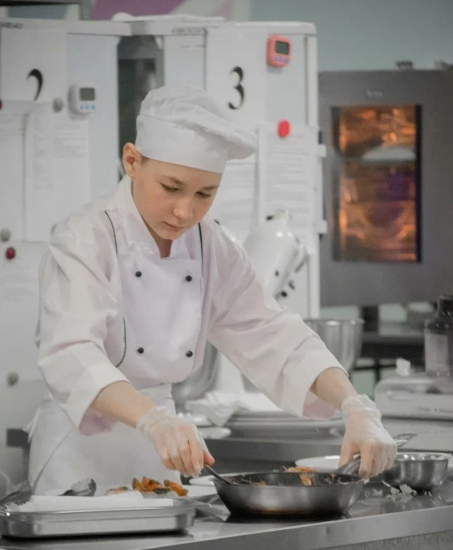
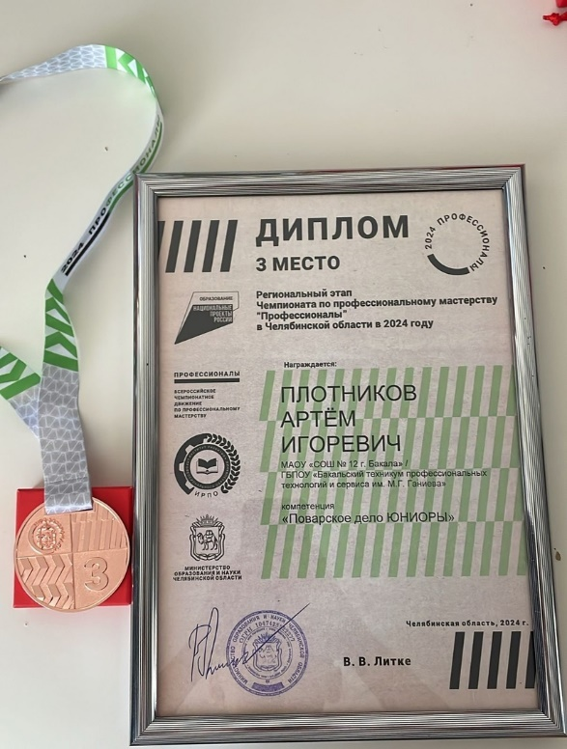

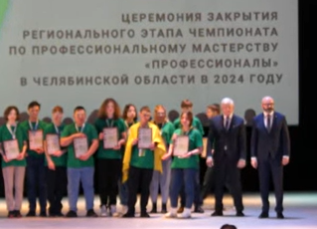

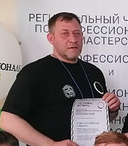

Slide 5
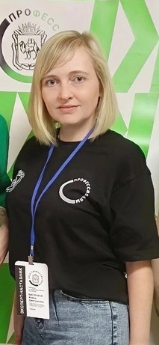



Slide 6
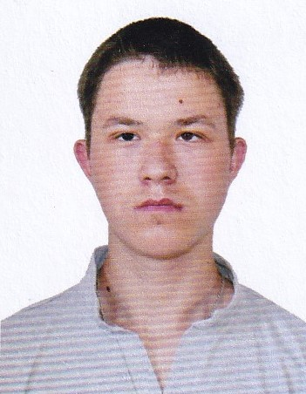
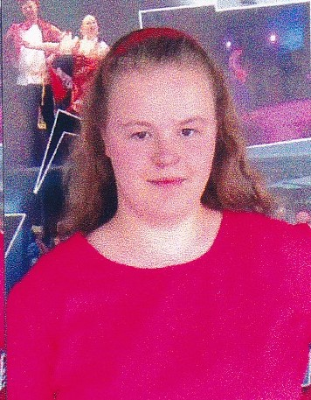
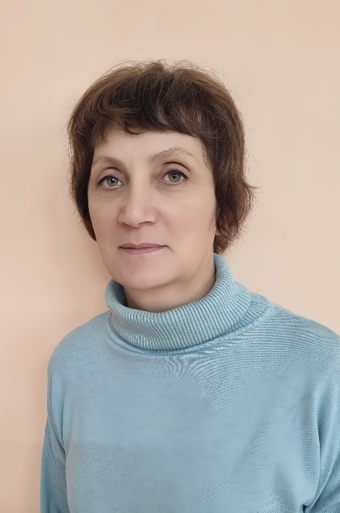
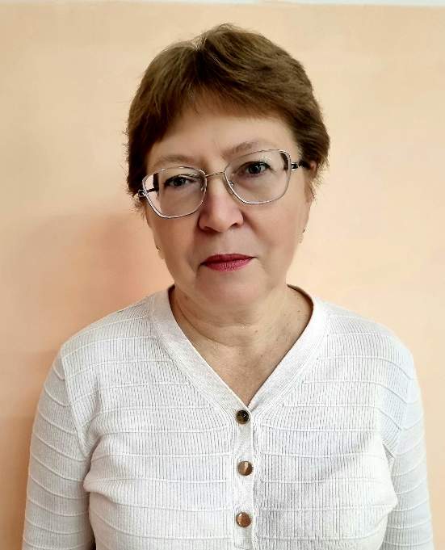
1.4 Доля обучающихся инвалидов и лиц с ограниченными возможностями здоровья, принявших участие в региональном чемпионате «Абилимпикс» от общего количества обучающихся инвалидов и лиц с ограниченными возможностями здоровья в ПОО (%)
 | 2024 год |  |  | 2025 год
количество обучающихся инвалидов и лиц с ограниченными возможностями здоровья, принявших участие в региональном чемпионате «Абилимпикс» | План 8% | Факт 8% (2 человека из 25) | % выполнения 100 | План 2 из 24 чел. – 8%

Slide 7
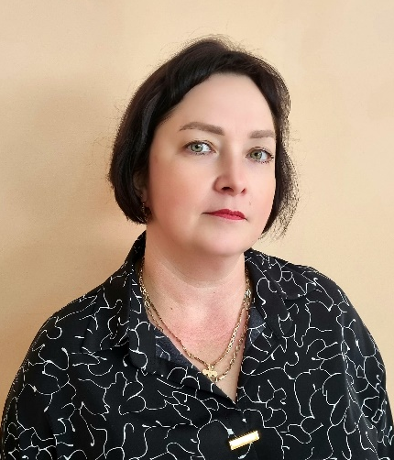
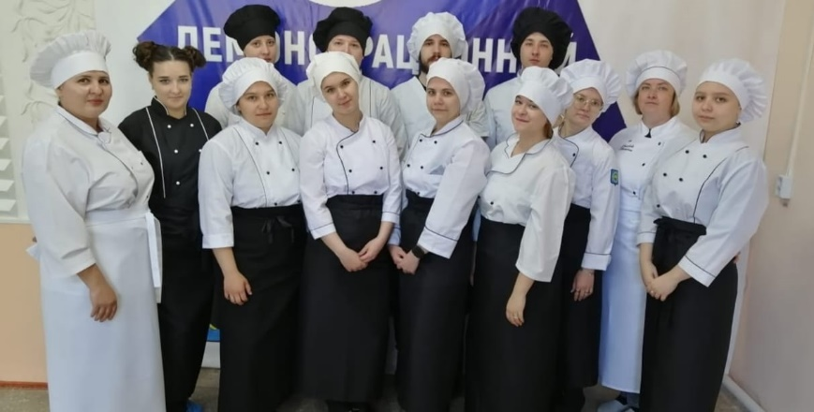
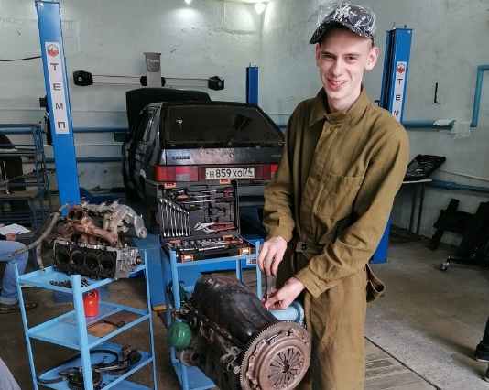
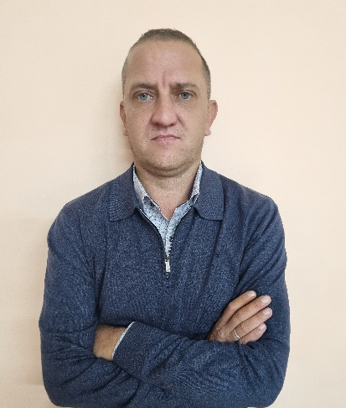
1.6 Средняя оценка (по пятибалльной шкале) выпускников, полученная при прохождении государственной итоговой аттестации с использованием механизма демонстрационного экзамена
2024 год |  |  | 2025 год
План 4 | Факт 4,32 | % выполнения 100 | План 4
1.7 Доля обучающихся образовательных организаций, реализующих программы СПО, прошедших демонстрационный экзамен профильного уровня, от
общего количества обучающихся, прошедших демонстрационный экзамен (%)
2024 год |  |  | 2025 год
План 100% | Факт 100% 2 ДЭ из 2 Профильного уровня | % выполнения 100 | План 100% 2 ДЭ из 2 Профильного уровня

Slide 8
1.8 Доля обучающихся ПОО, прошедших обучение по программам дополнительного профессионального образования и профессионального обучения от общего количества обучающихся (%)
2024 год |  |  | 2025 год
План 20% | Факт 40 из 319 чел. – 13% | % выполнения 65 | План 22% - 70 человек
1.14 Доля занятости выпускников, осуществляющих трудовую, предпринимательскую деятельность, деятельность в форме самозанятости, к общей численности выпускников (%).
2024 год |  |  | 2025 год
План 58% | Факт 71% | % выполнения 122 | План 59%
1.15 Доля трудоустроенных выпускников из числа лиц с ограниченными возможностями здоровья и инвалидов, от общей численности выпускников из числа лиц с ограниченными возможностями здоровья и инвалидов, за вычетом продолживших обучение выпускников (%)
2024 год |  |  | 2025 год
План 58% | Факт 82% | % выполнения 141 | План 58%

Slide 9
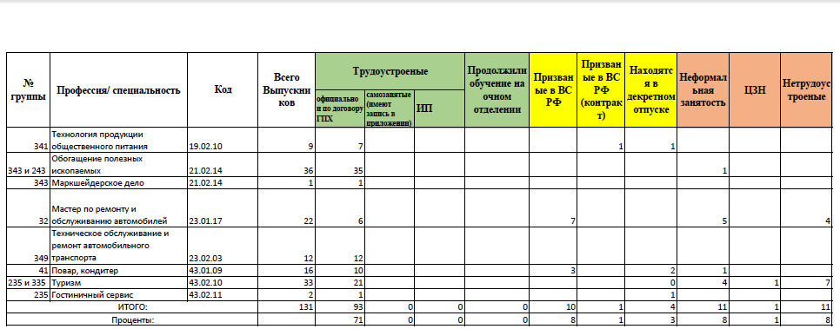

Трудоустройство:

Slide 10



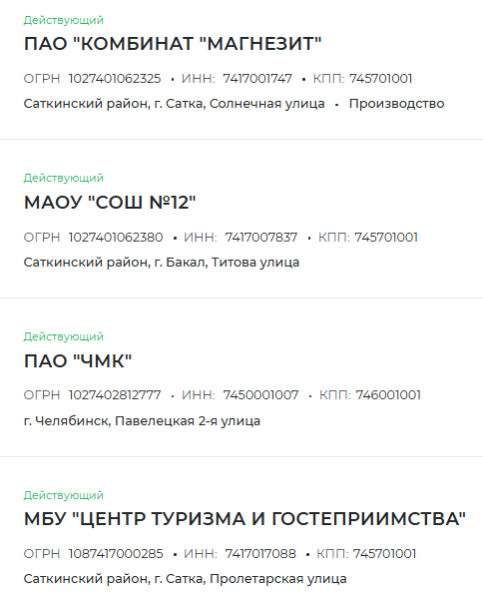
Реестр студентов – 193 чел. – 187 – 6 чел.
Реестр партнеров – 4 предприятия:

Slide 11

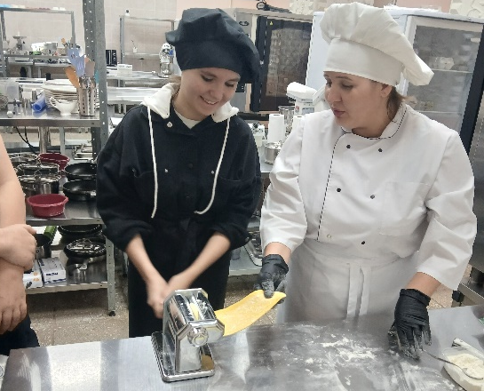
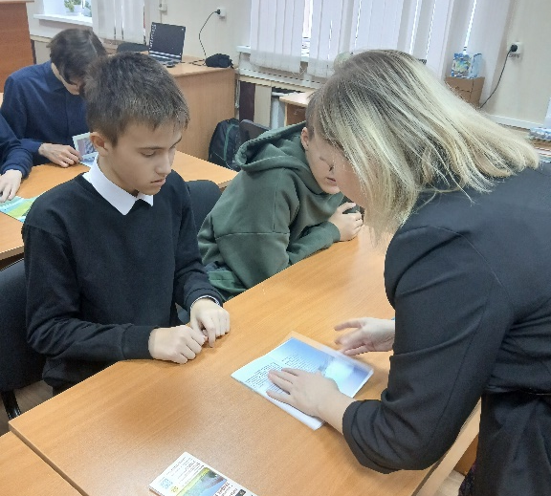
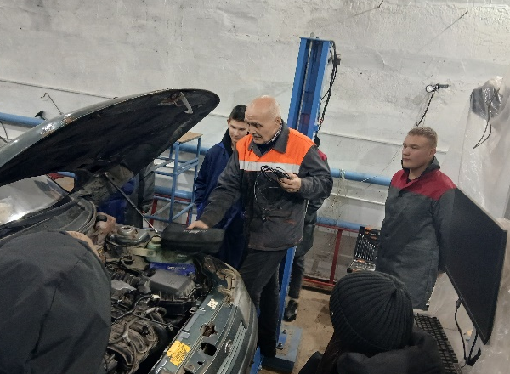
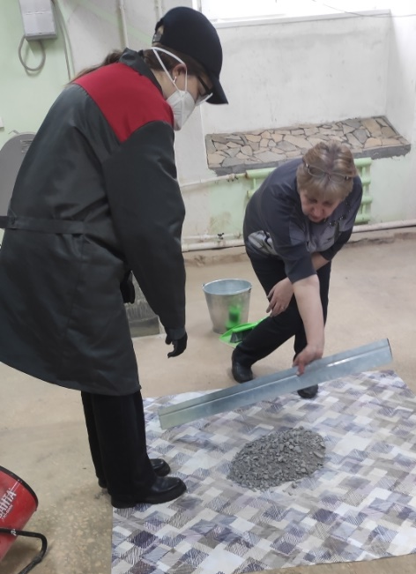
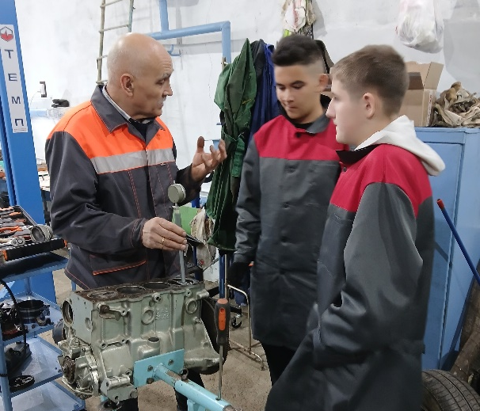
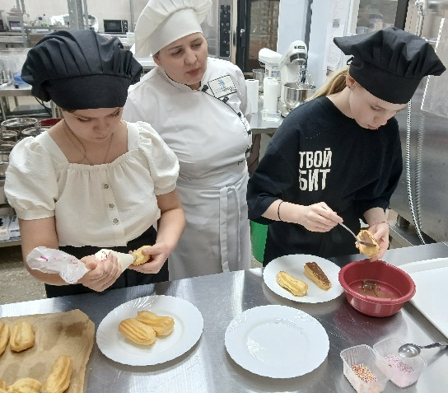
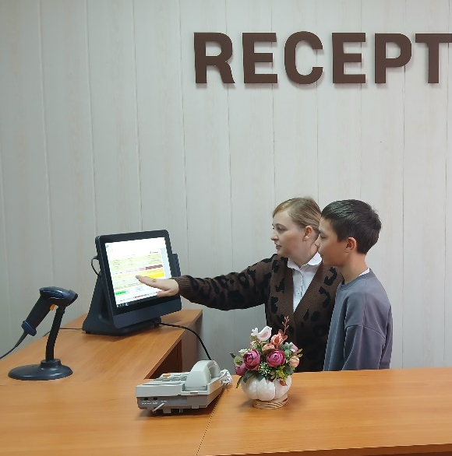
19 профпроб – охват школьников 90 человек

Slide 12


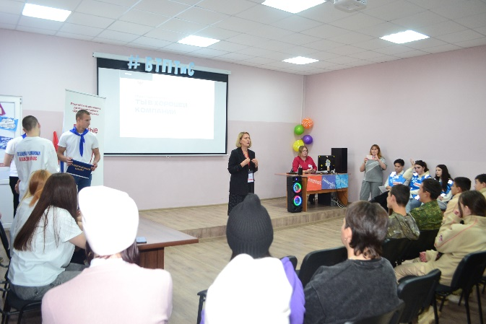
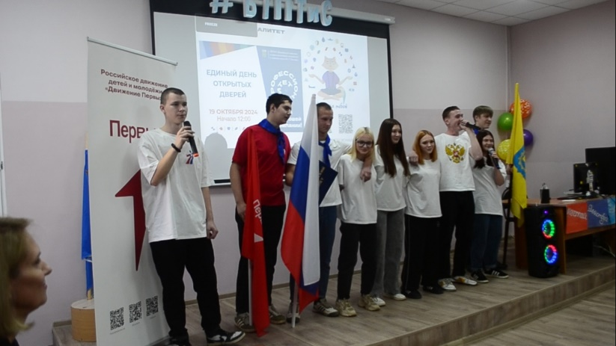
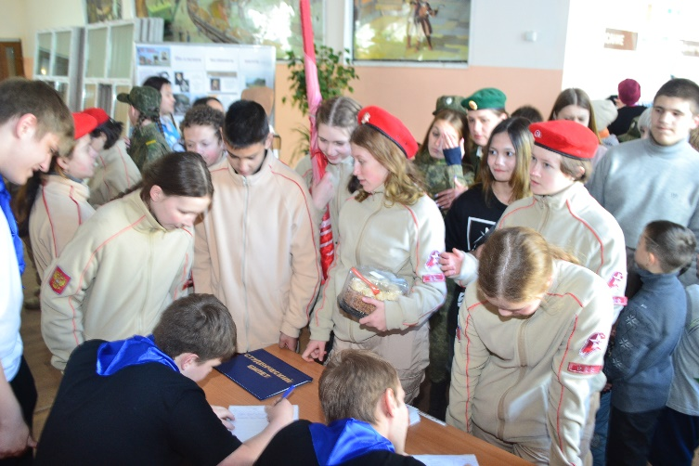
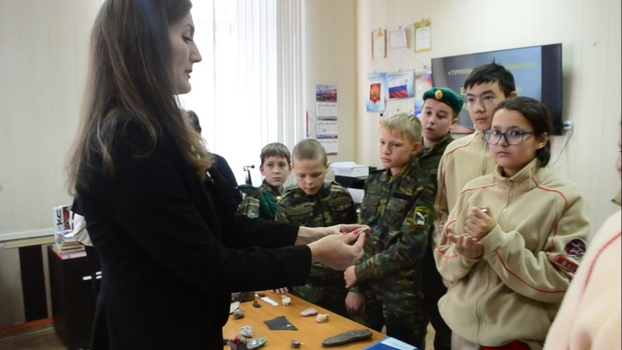
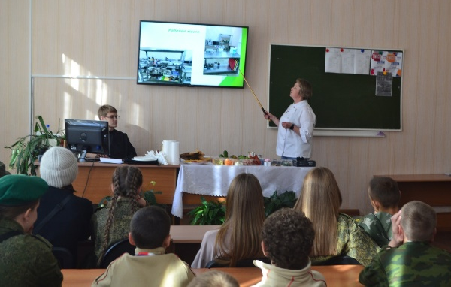
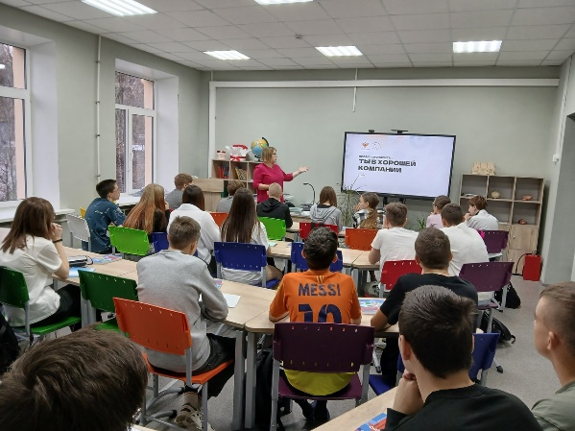
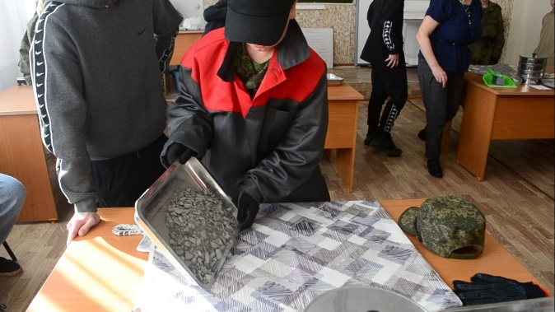
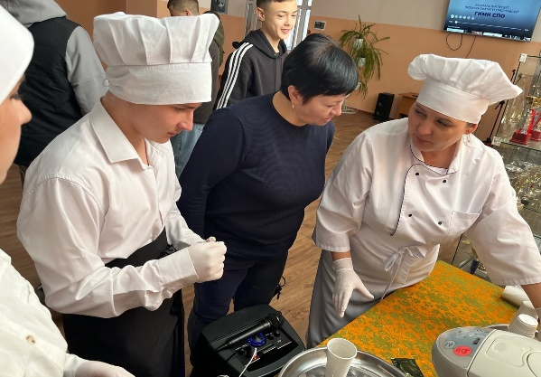
Всего охвачено 160 школьника и 20 родителей.

Slide 13


